Slide 1

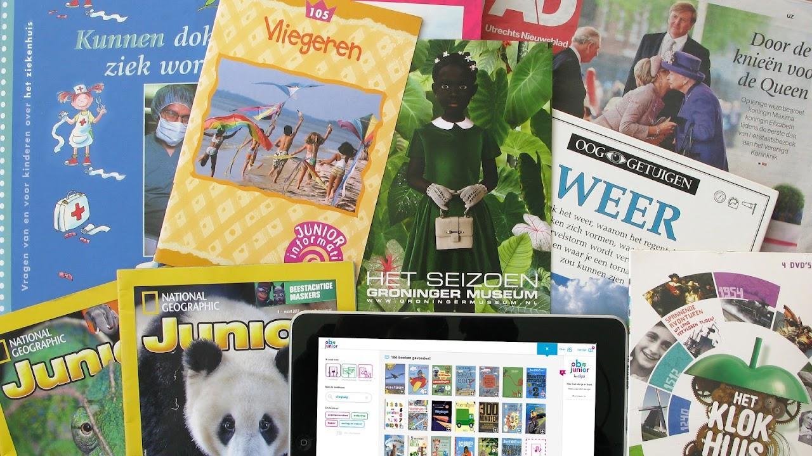

Verzamelen maar!

Slide 2
Kies het zelf
Bronnen, bronnen, bronnen
Verzamelen maar!
In je eigen woorden
Jouw werkstuk

Slide 3
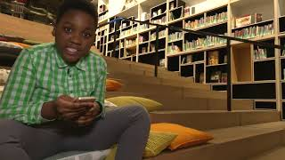
Wat is er in de bibliotheek?

Slide 4

In deze les oefen je:
met het vinden van informatie op internet en in de catalogus van de bibliotheek

Slide 5

Dit ga je doen:
zoekwoorden bedenken die bij jouw onderwerp passen
zoeken naar bruikbare boeken en beoordelen of er in staat wat je nodig hebt

Slide 6
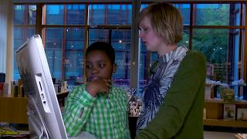
De bibliotheekcatalogus

Slide 7
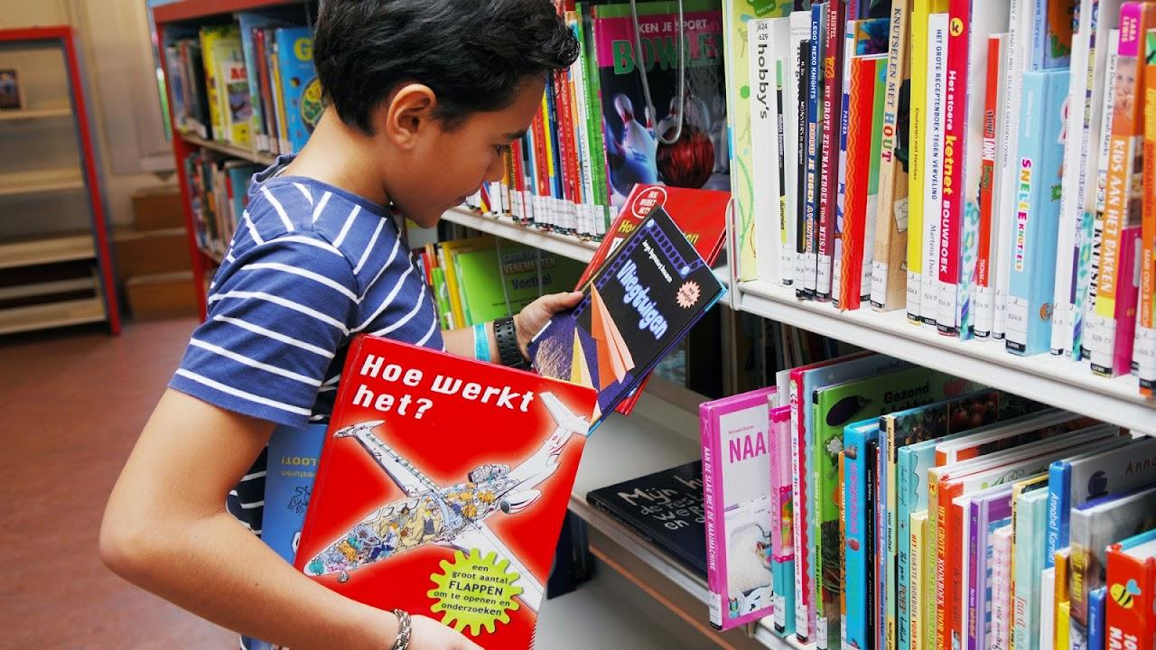
Opdracht 1 en 2

Slide 8
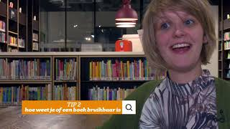
Informatie beoordelen

Slide 9
Wat we nu kunnen:
informatie vinden op internet en in de bibliotheekcatalogus
bruikbare bronnen vinden en selecteren

